Slide 1

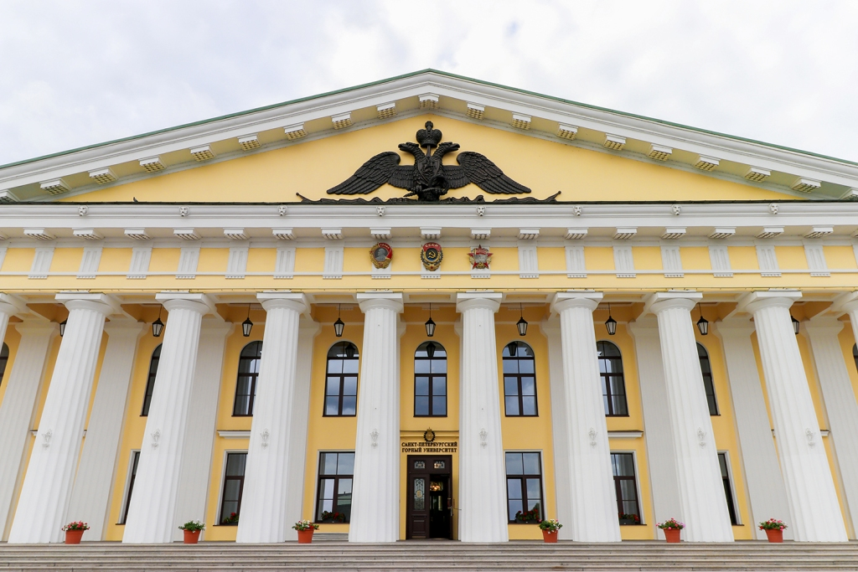
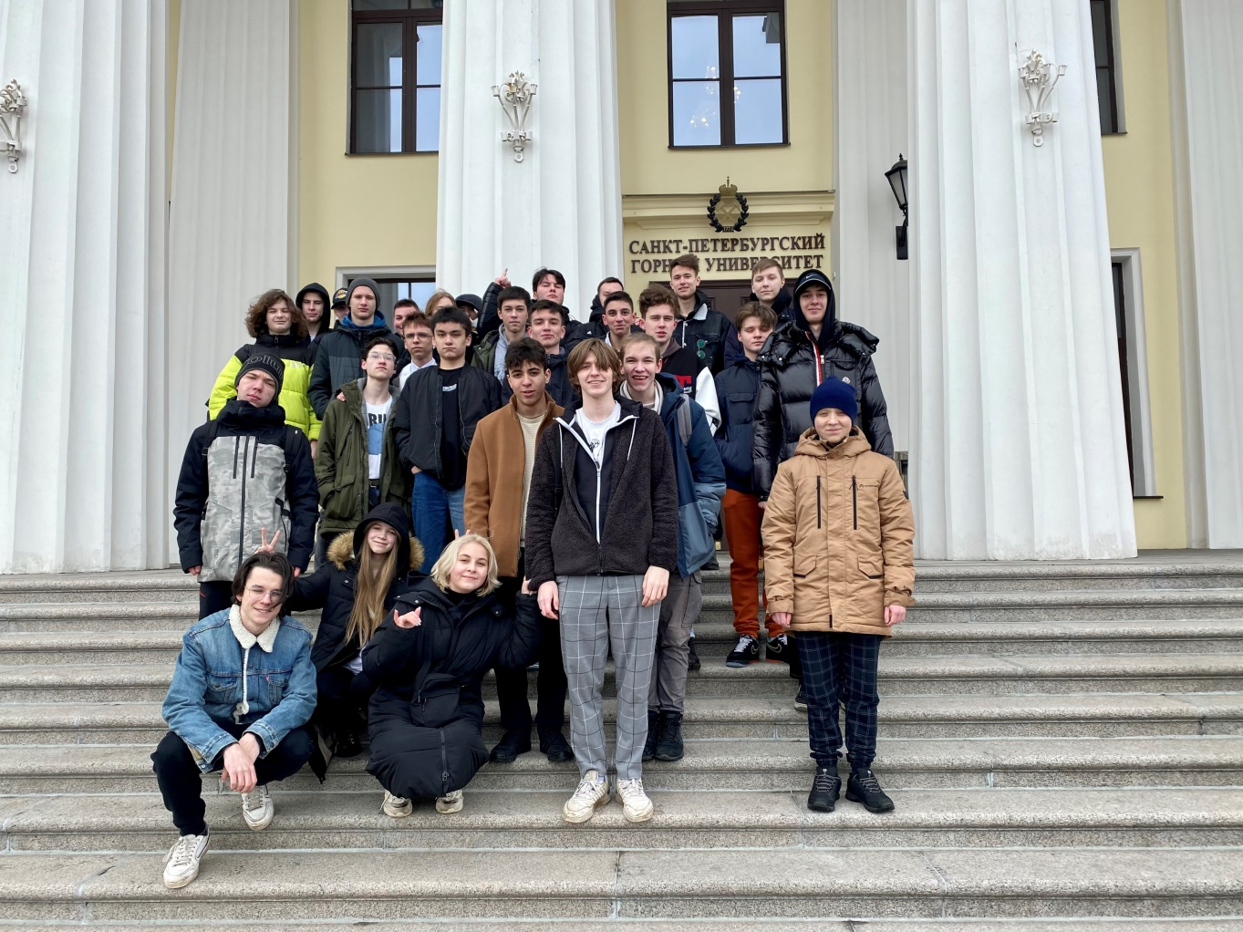
Библиотекой была организована экскурсия для группы 9Д-221
Классный руководитель:
Дубоделова Олеся Анатольевна
Экскурсия в
Санкт-Петербургский горный университет
«Великая цель образования — не только знания, но и прежде всего действия» Н.И. Мирон

Slide 2
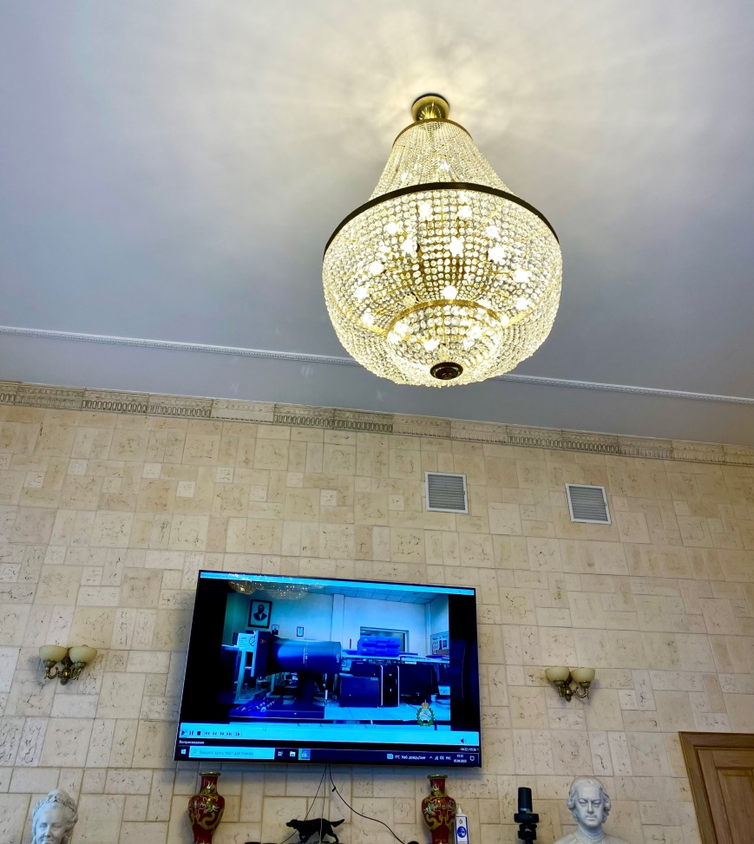
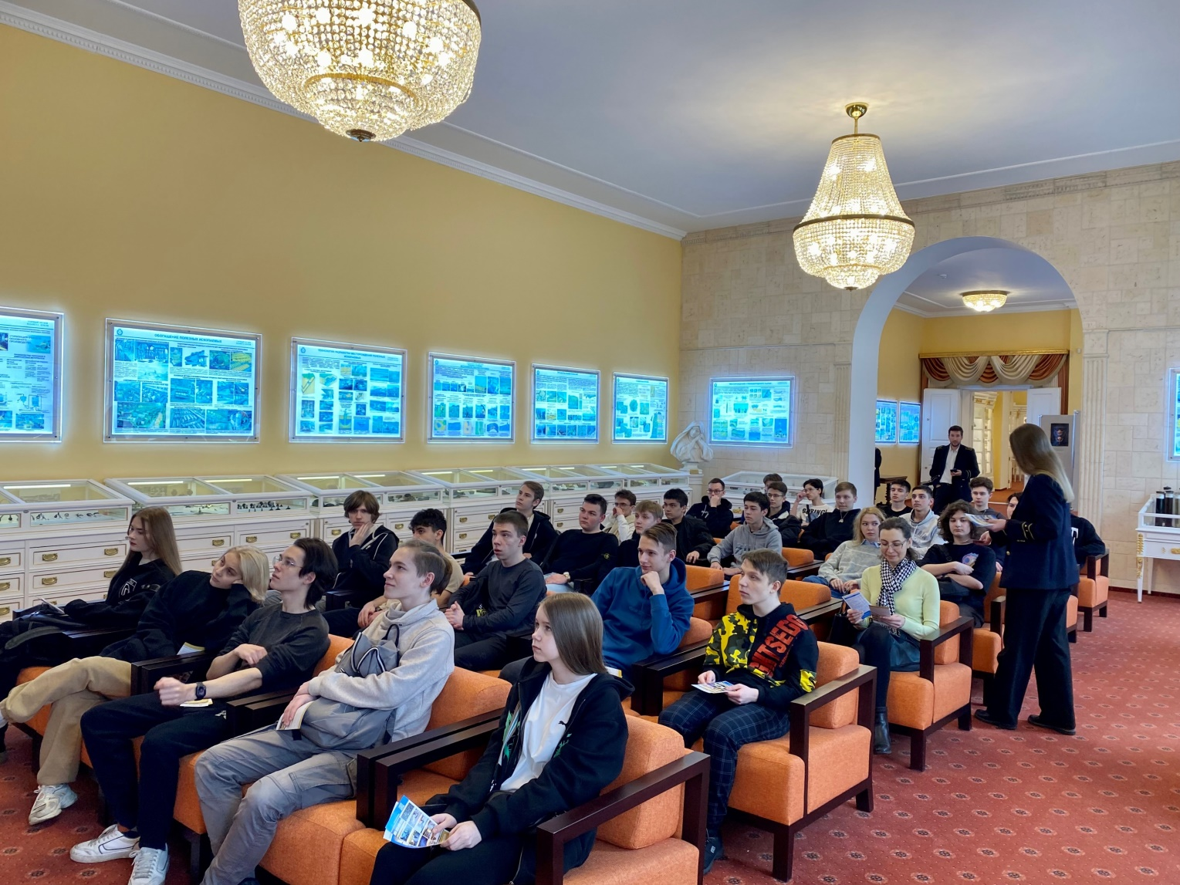
Горный университет – первое высшее техническое учебное заведение России. Указ о его создании в 1773 году подписала императрица Екатерина II.
В составе университета 10 факультетов. В горном реализуются все уровни высшего образования с присвоением квалификации бакалавр, специалист, магистр по более чем 60 направлениям и специальностям
Университет – это ещё и уникальный горный музей, где в 22 залах представлены более 240 тысяч экспонатов, среди которых редчайшие минералы, ювелирные камни, металлы, крупнейшая коллекция метеоритов, исторические и действующие макеты и модели горной техники, палеонтологическое собрание, документы по истории Университета

Slide 3
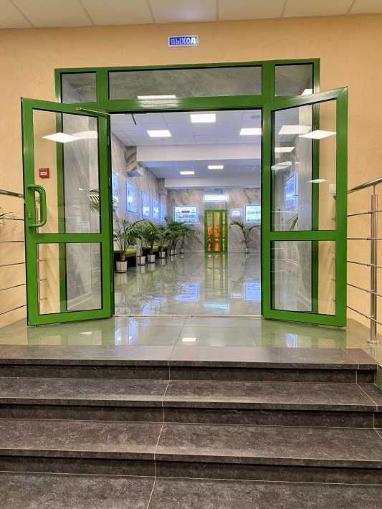
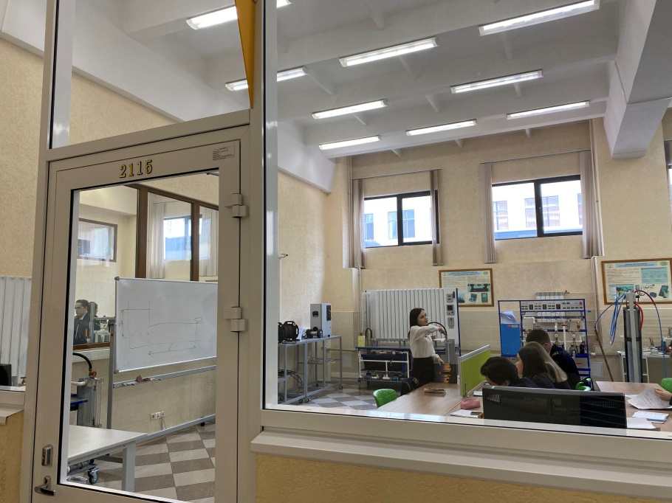
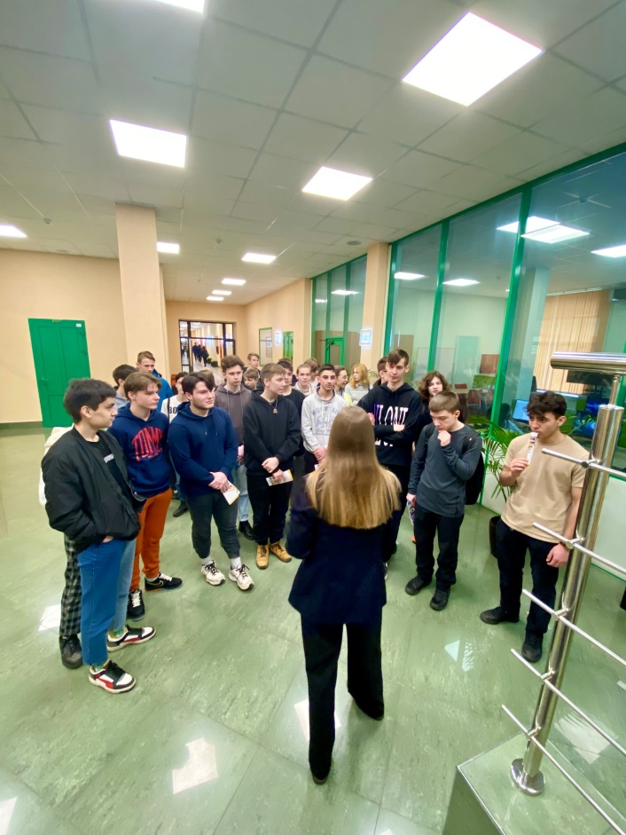
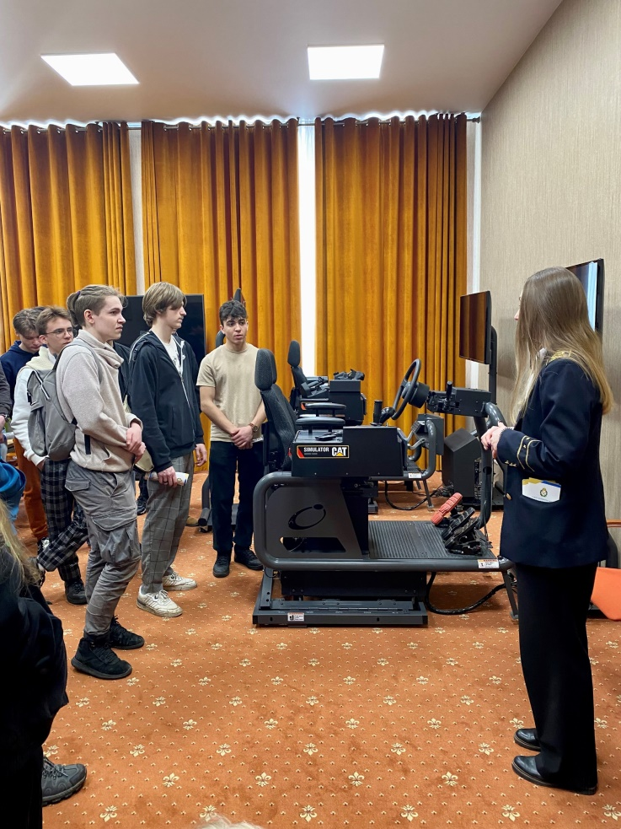
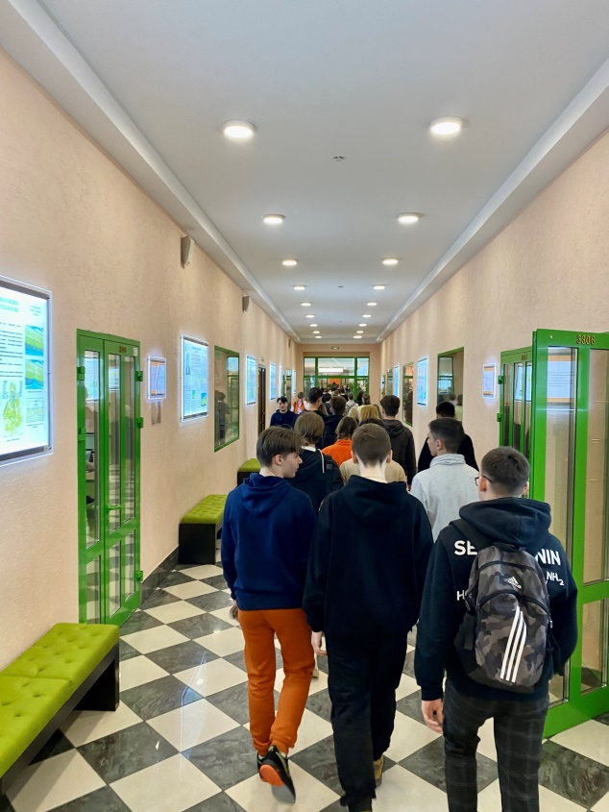
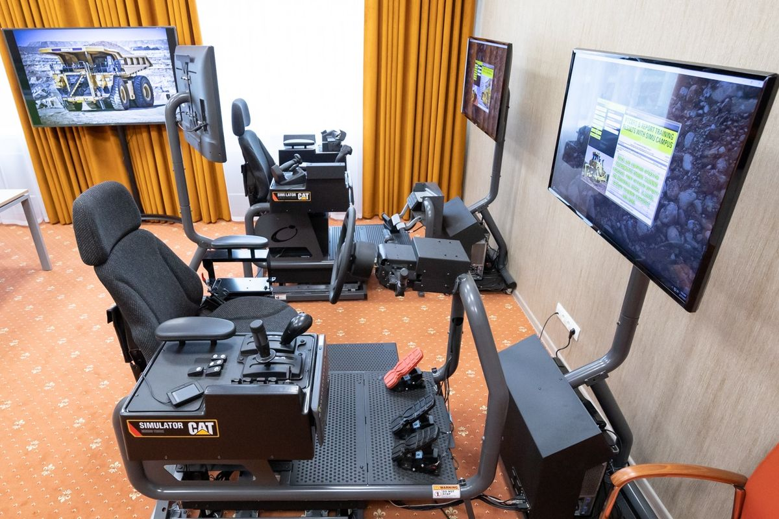
В процессе обучения студенты используют современную лабораторную базу, проходят практику на учебно-производственных полигонах и учебных базах Университета, в отечественных и зарубежных компаниях и на предприятиях геологического и горно-металлургического профилей

Slide 4
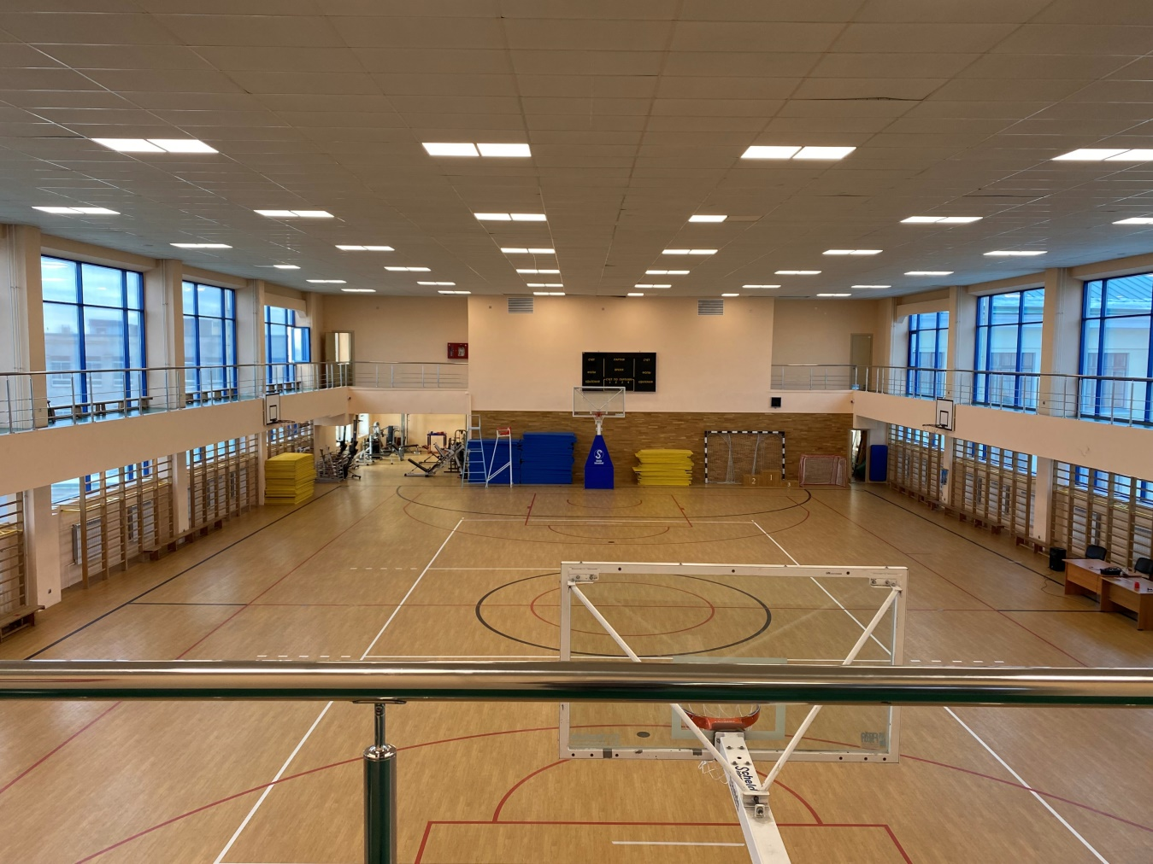
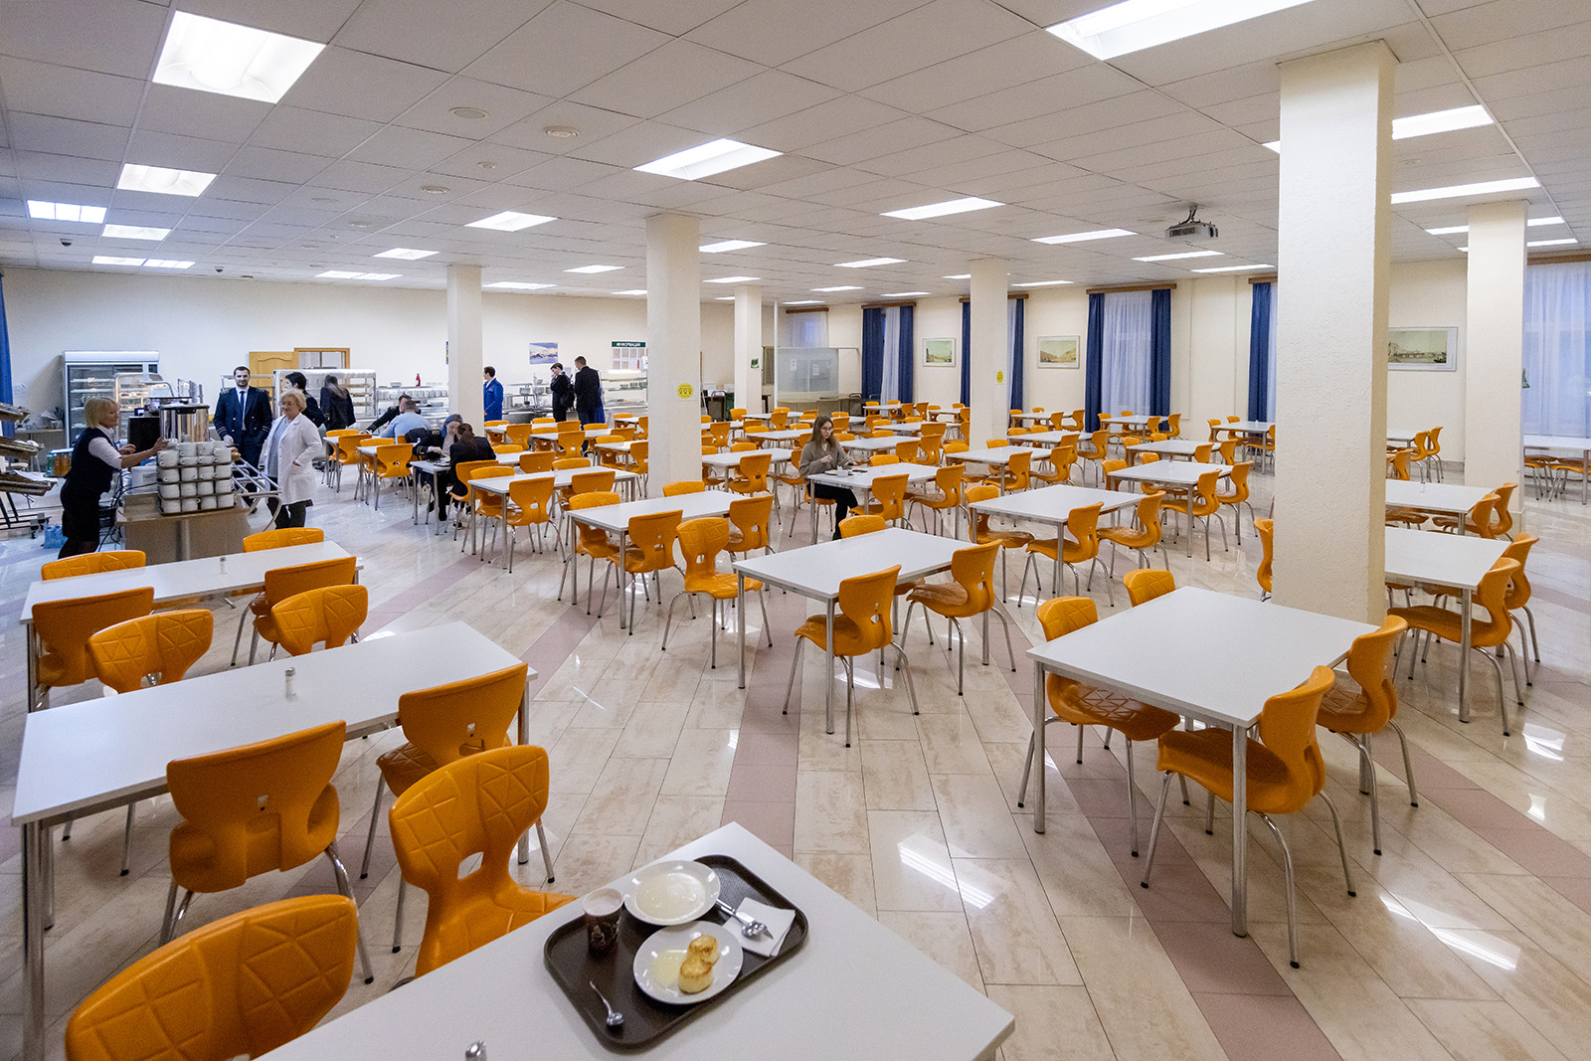
Спортивный комплекс общей площадью 2600 кв.м. работает ежедневно без выходных и включает в себя:
5 спортивных залов и фитнес зон
кабинет врача
комфортабельные раздевалки и душевые
В распоряжении учащихся – не только штанги, гантели, кардио- и велотренажёры, но также необычные беговые дорожки с вогнутой формой поверхности.
В учебном центре №2, на Среднем проспекте работает 25-метровый бассейн
В своем составе комбинат общественного питания имеет сеть столовых и буфетов в учебных центрах и общежитиях с суммарным количеством 1650 посадочных мест. В залах столовых и кафе создана современная, уютная обстановка: оснащены комфортной и красивой мебелью, звуко- и видеоаппаратурой с большими экранами

Slide 5
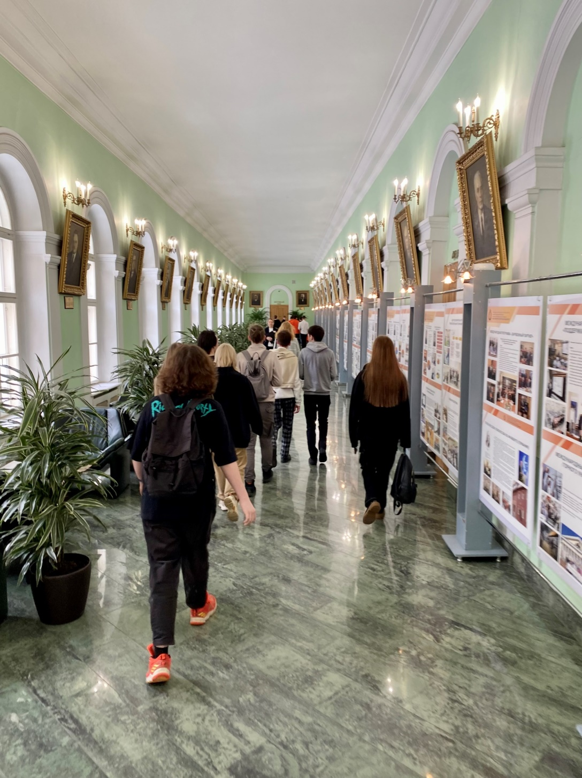
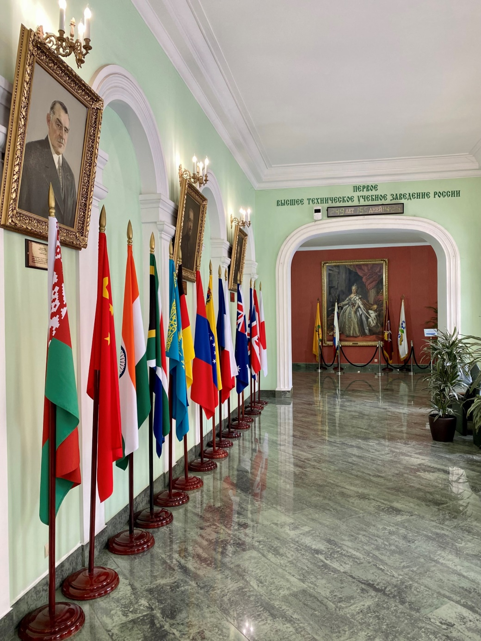

Slide 6
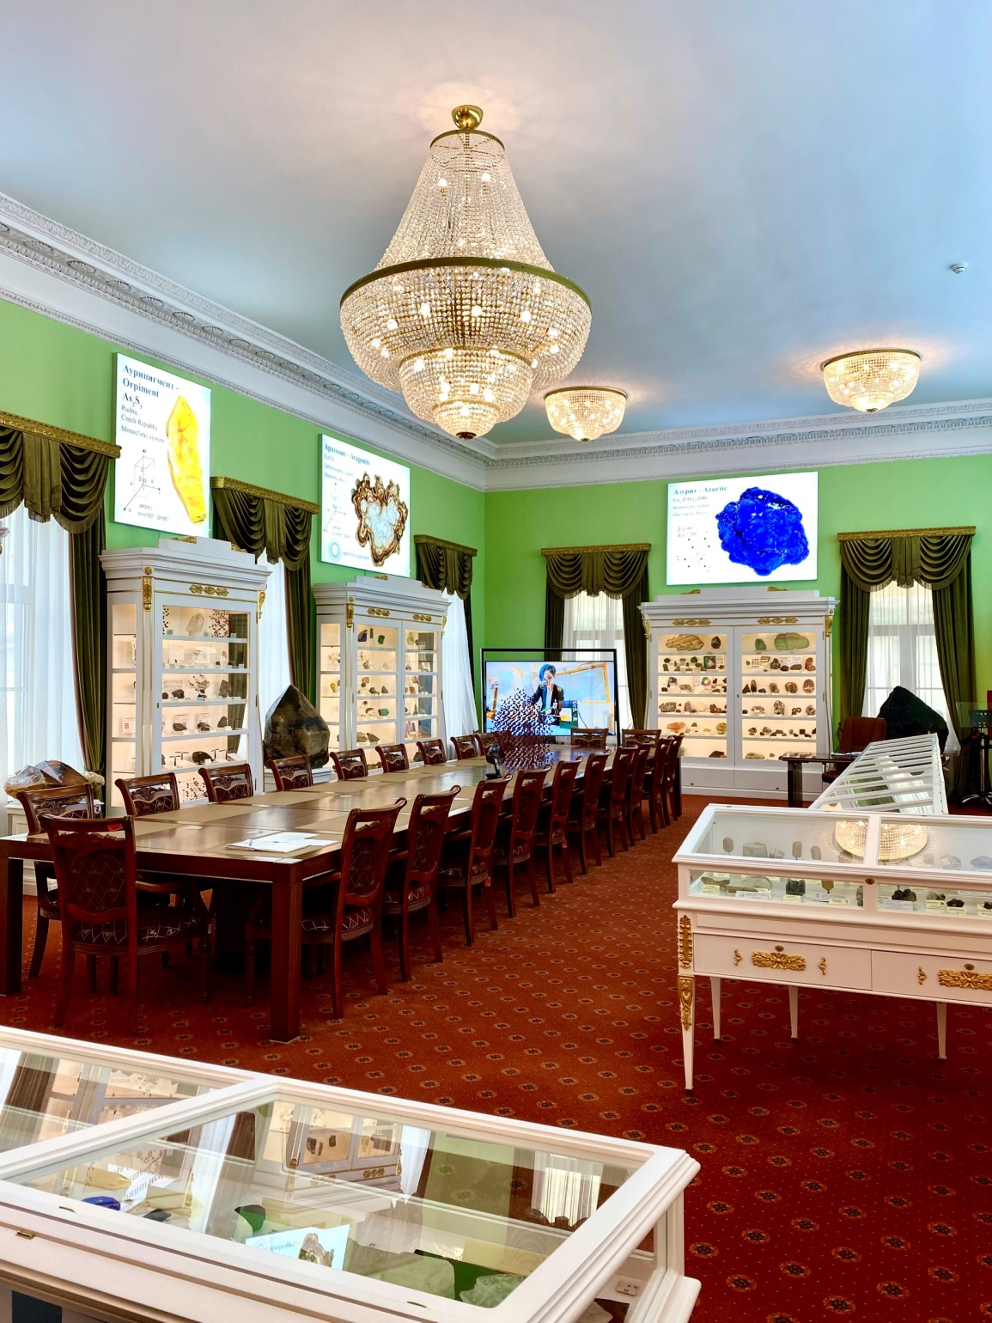
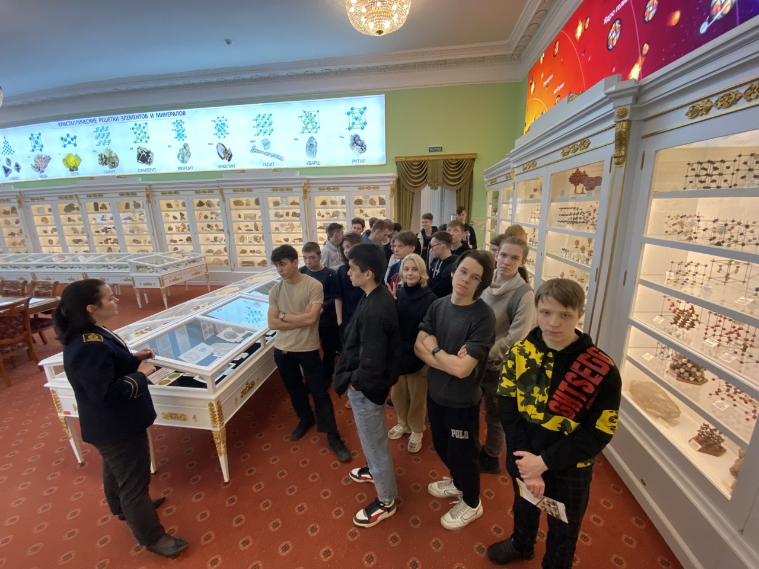
Зал «Общая минералогия»
В этом зале детально иллюстрируются свойства минералов, их конституционные особенности, процессы зарождения, роста и изменения минеральных индивидов и агрегатов

Slide 7
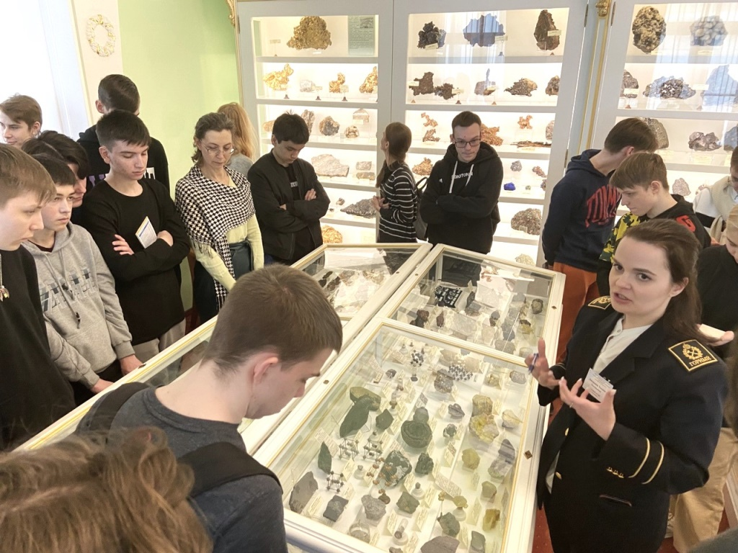
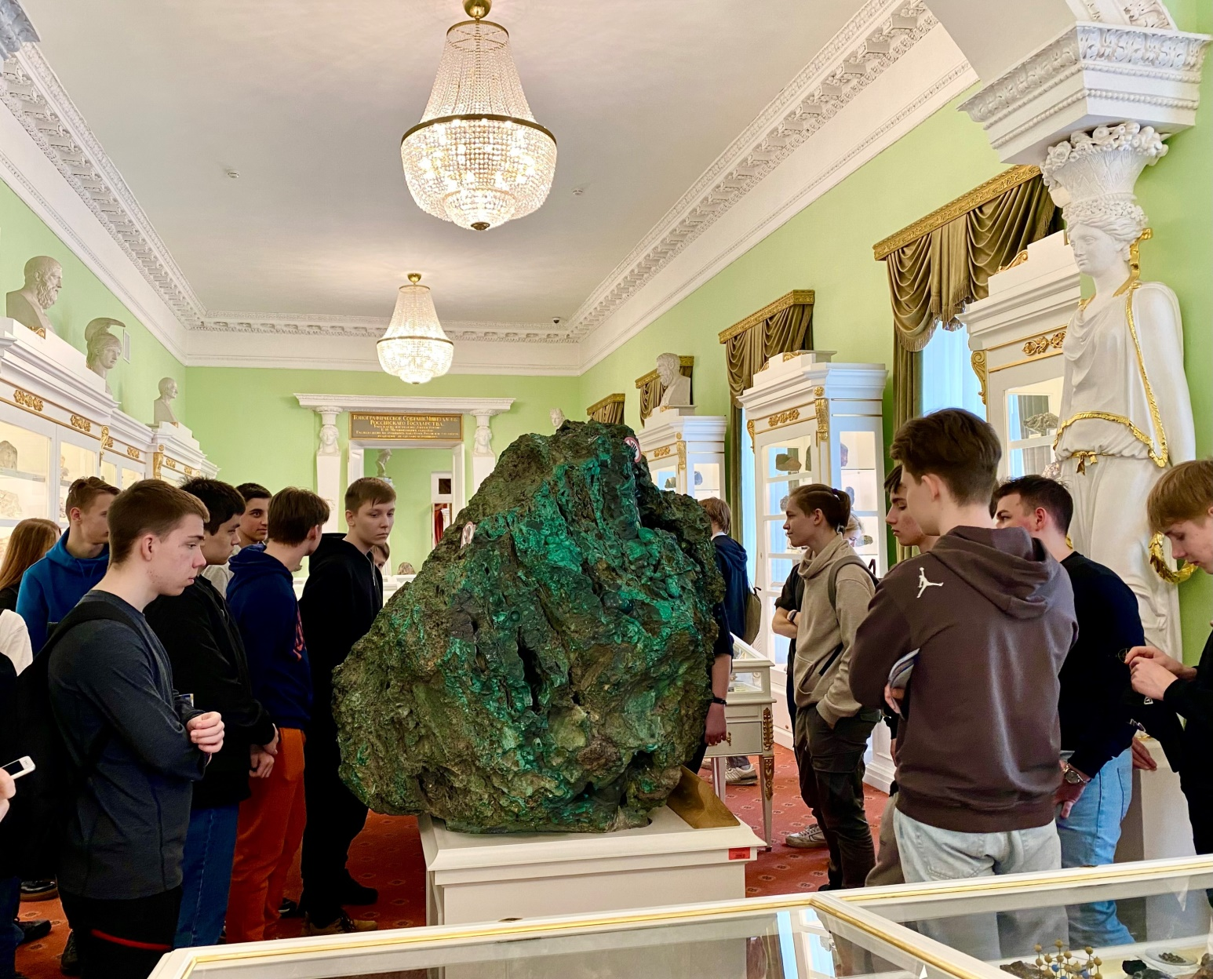
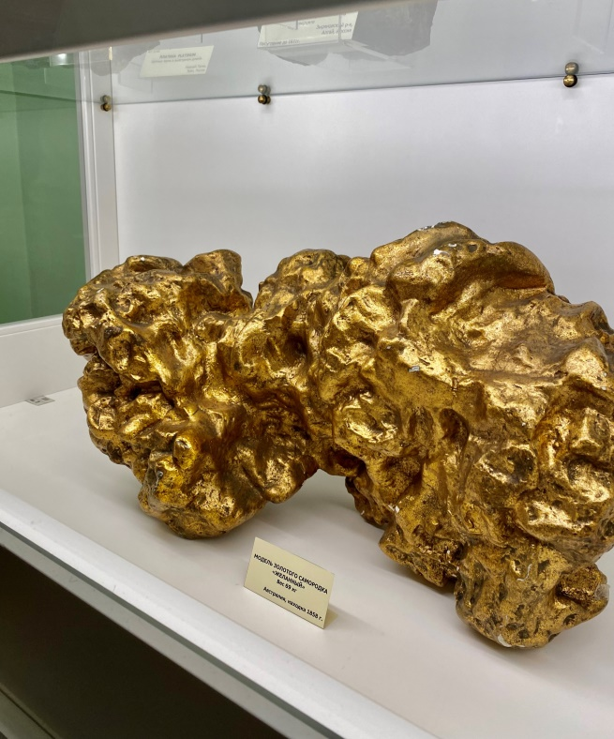
Зал «Малахитовый»
Коллекция, в настоящее время, насчитывает 2150 минеральных видов. В нескольких витринах и шкафах выставлены самородные элементы. Особенно интересна серия образцов уральского золота
В центре зала находится гигантская глыба уральского малахита, весом 1504 кг, переданная в дар Горному училищу по воле императрицы Екатерины II

Slide 8
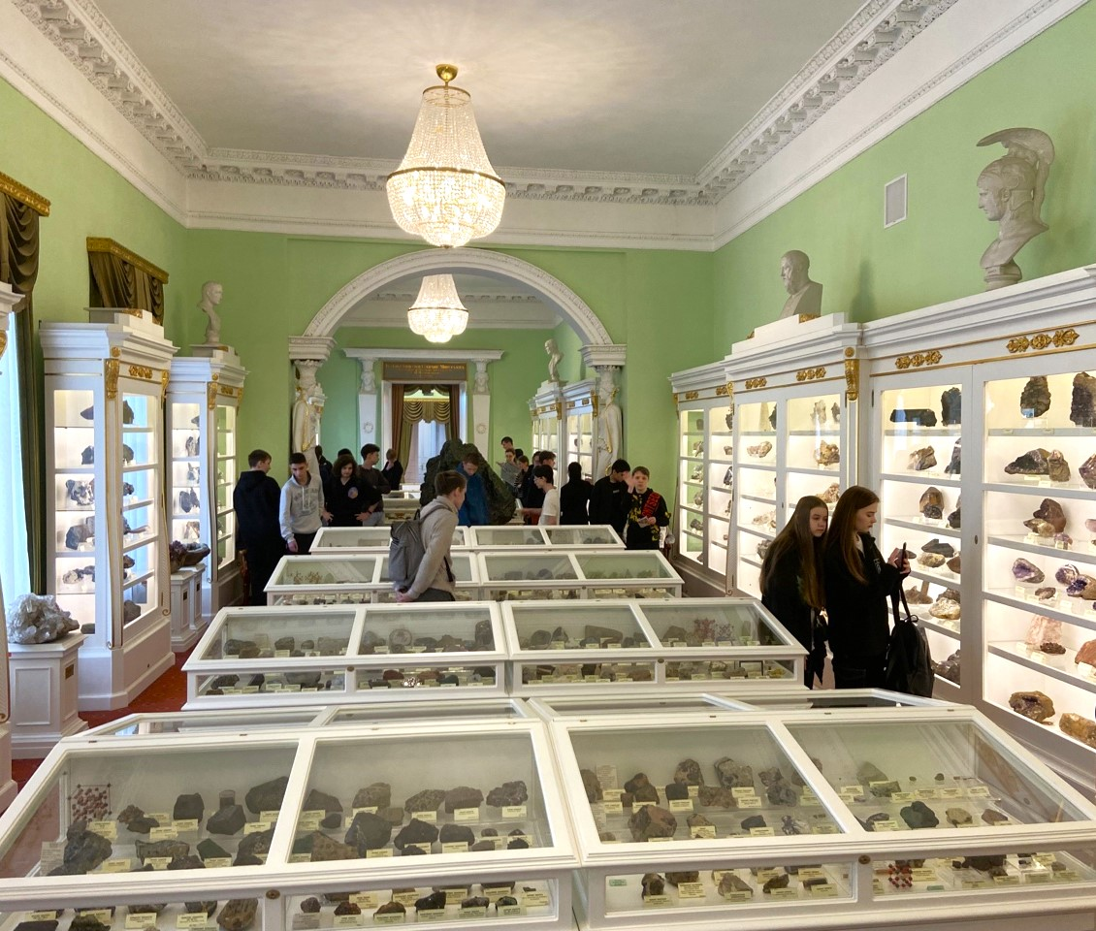
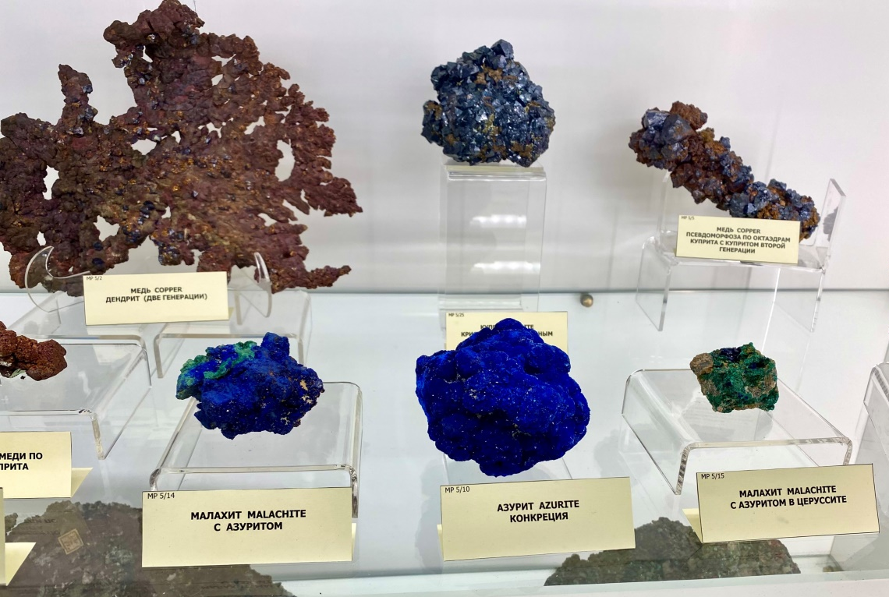
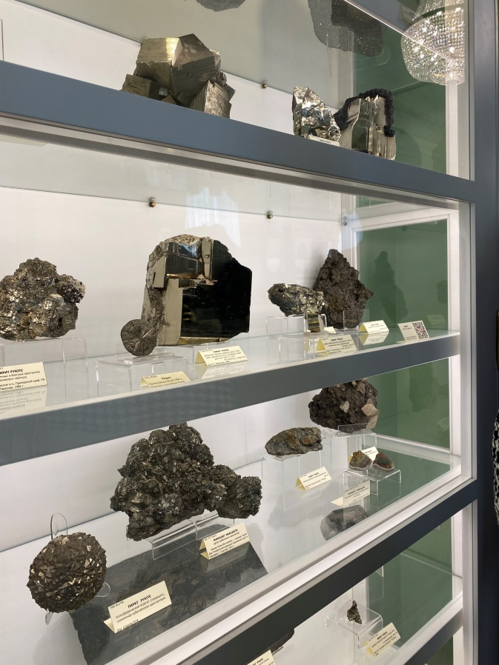
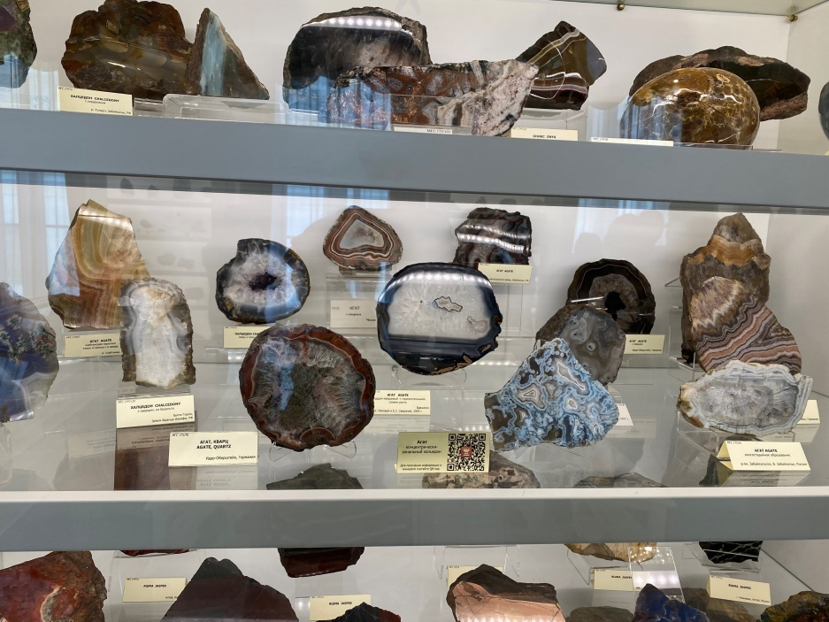
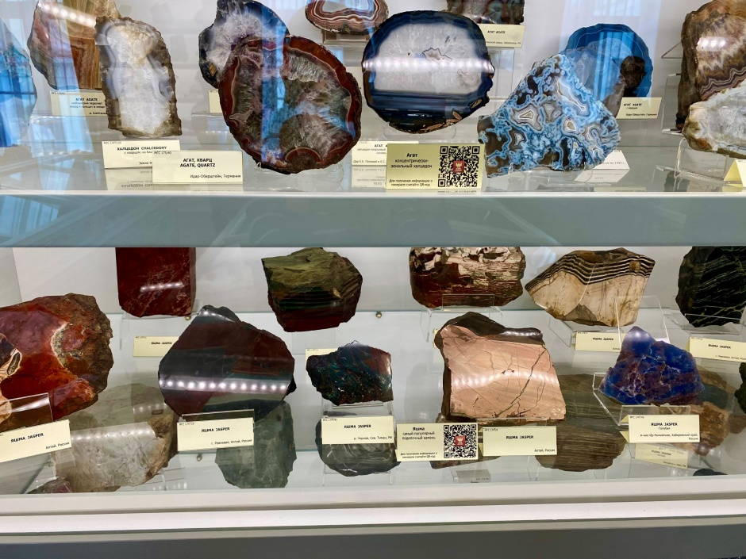
С начала ХIХ в. в Горный музей передавали крупнейшие самородки металлов, найденные на территории России, поэтому именно здесь можно увидеть самородную медь весом 104 и 842 кг

Slide 9
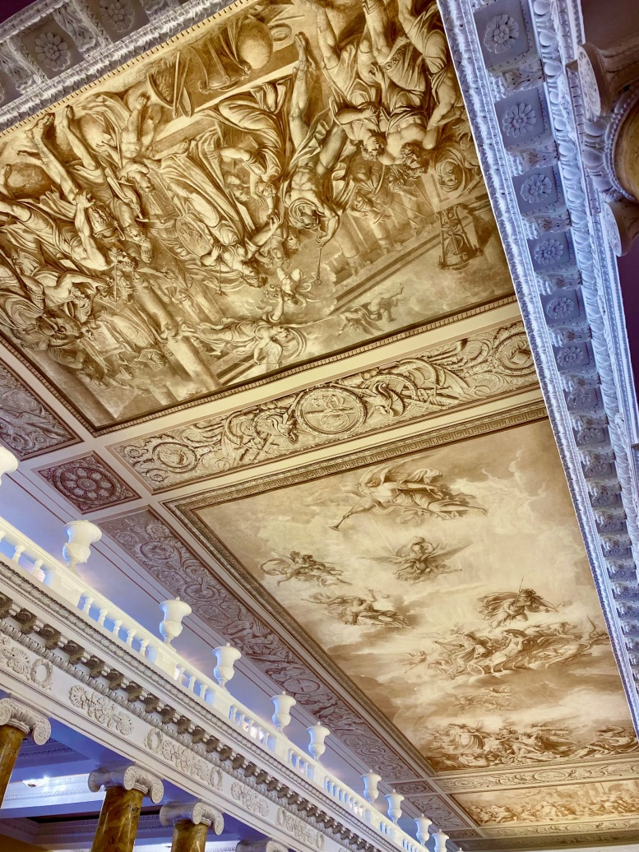
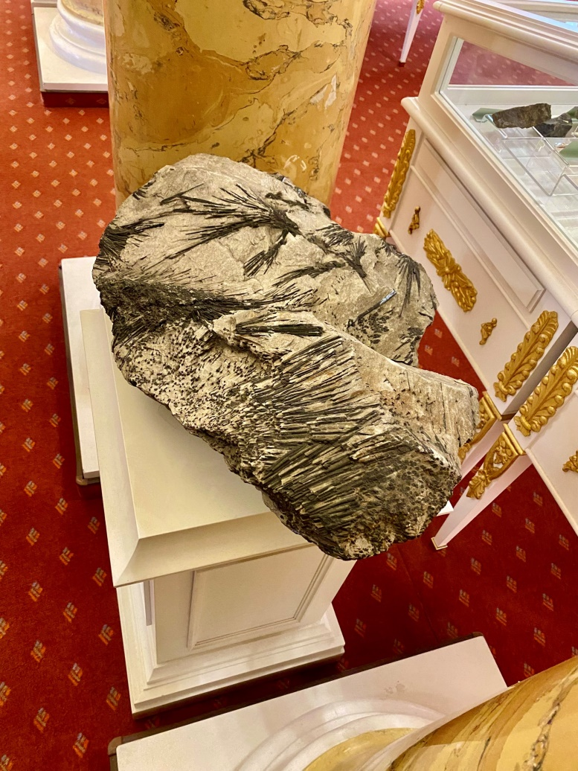
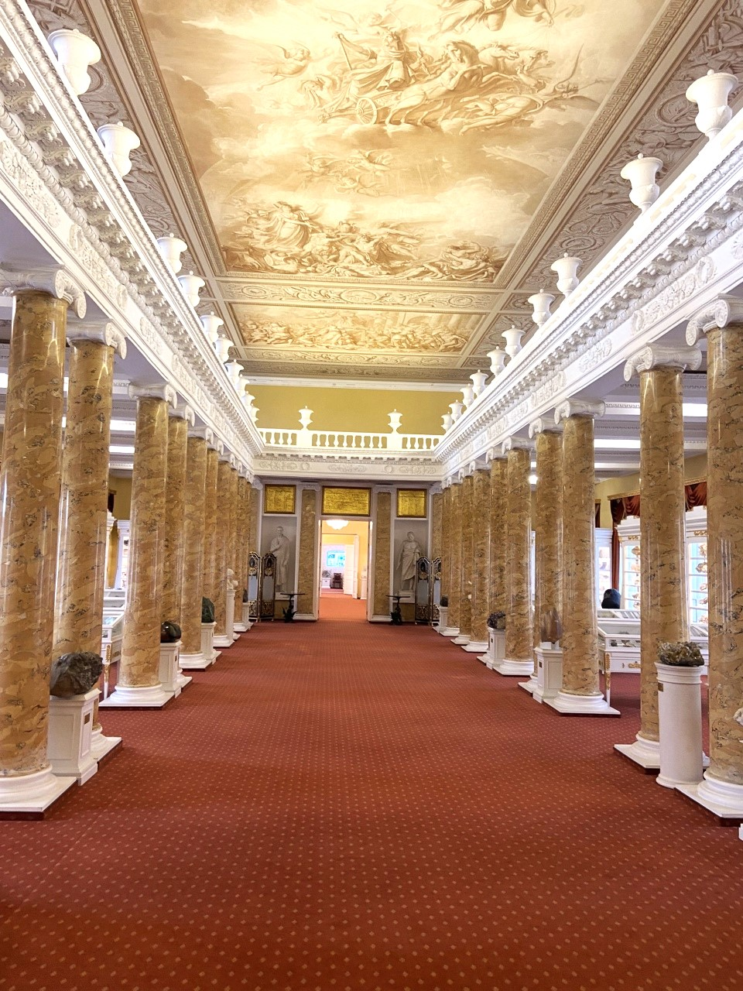
Зал «Колонный»
Колонный зал очень красив, он сохранил своё убранство с 1820 гг. В зале представлено продолжение систематической коллекции минералов. Особое место занимает коллекция бериллов из 92-х месторождений мира, содержащая все разновидности этого минерального вида. Зал украшают крупные штуфные образцы: друза Горного хрусталя, уникальный кубооктаэдр голубого флюорита, кристалл берилла, окаменелое дерево с щеткой аметиста, два валуна забайкальского нефрита

Slide 10
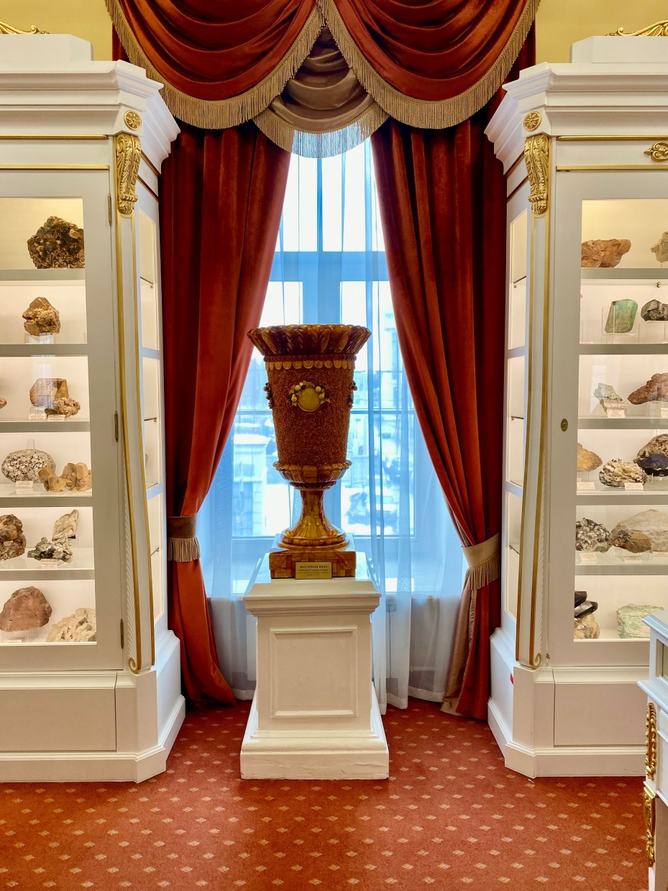
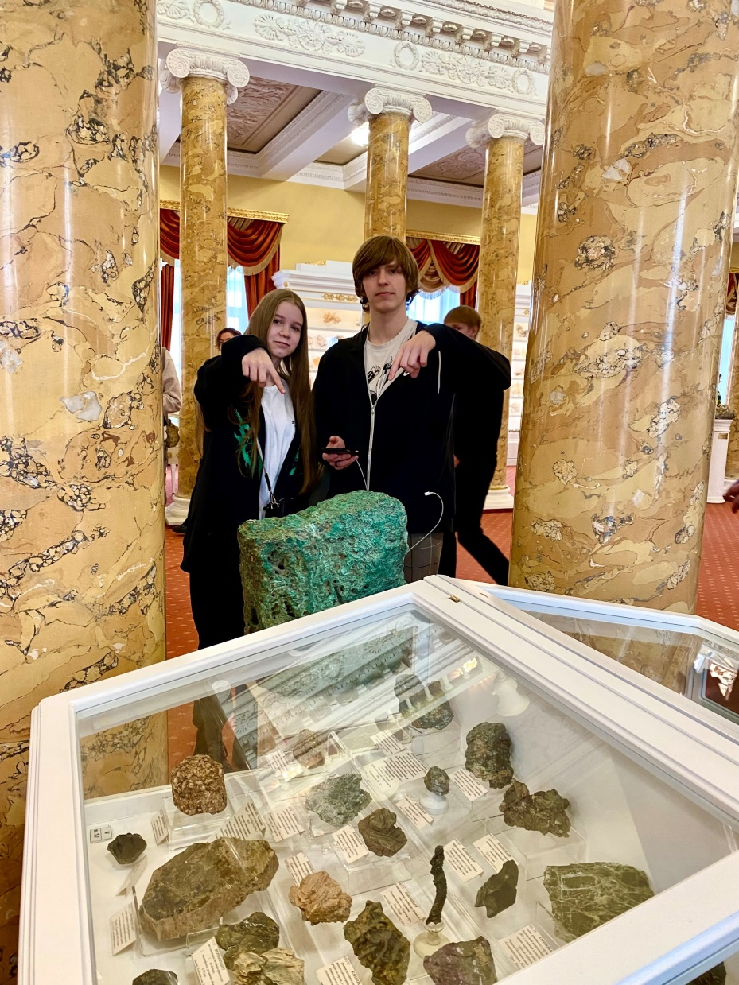
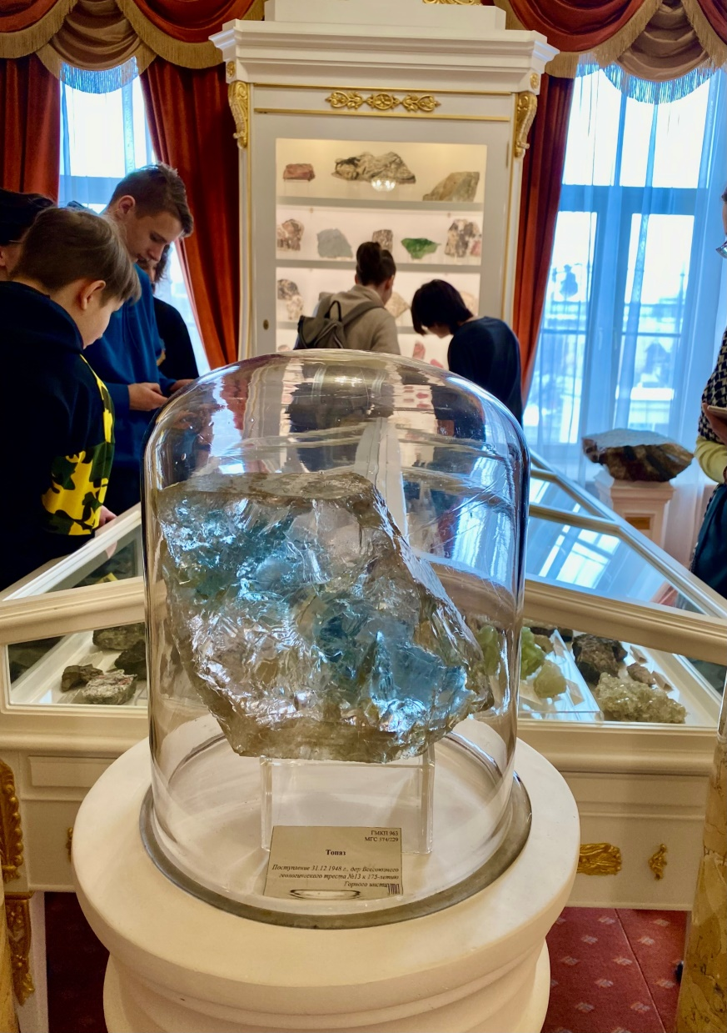

Slide 11
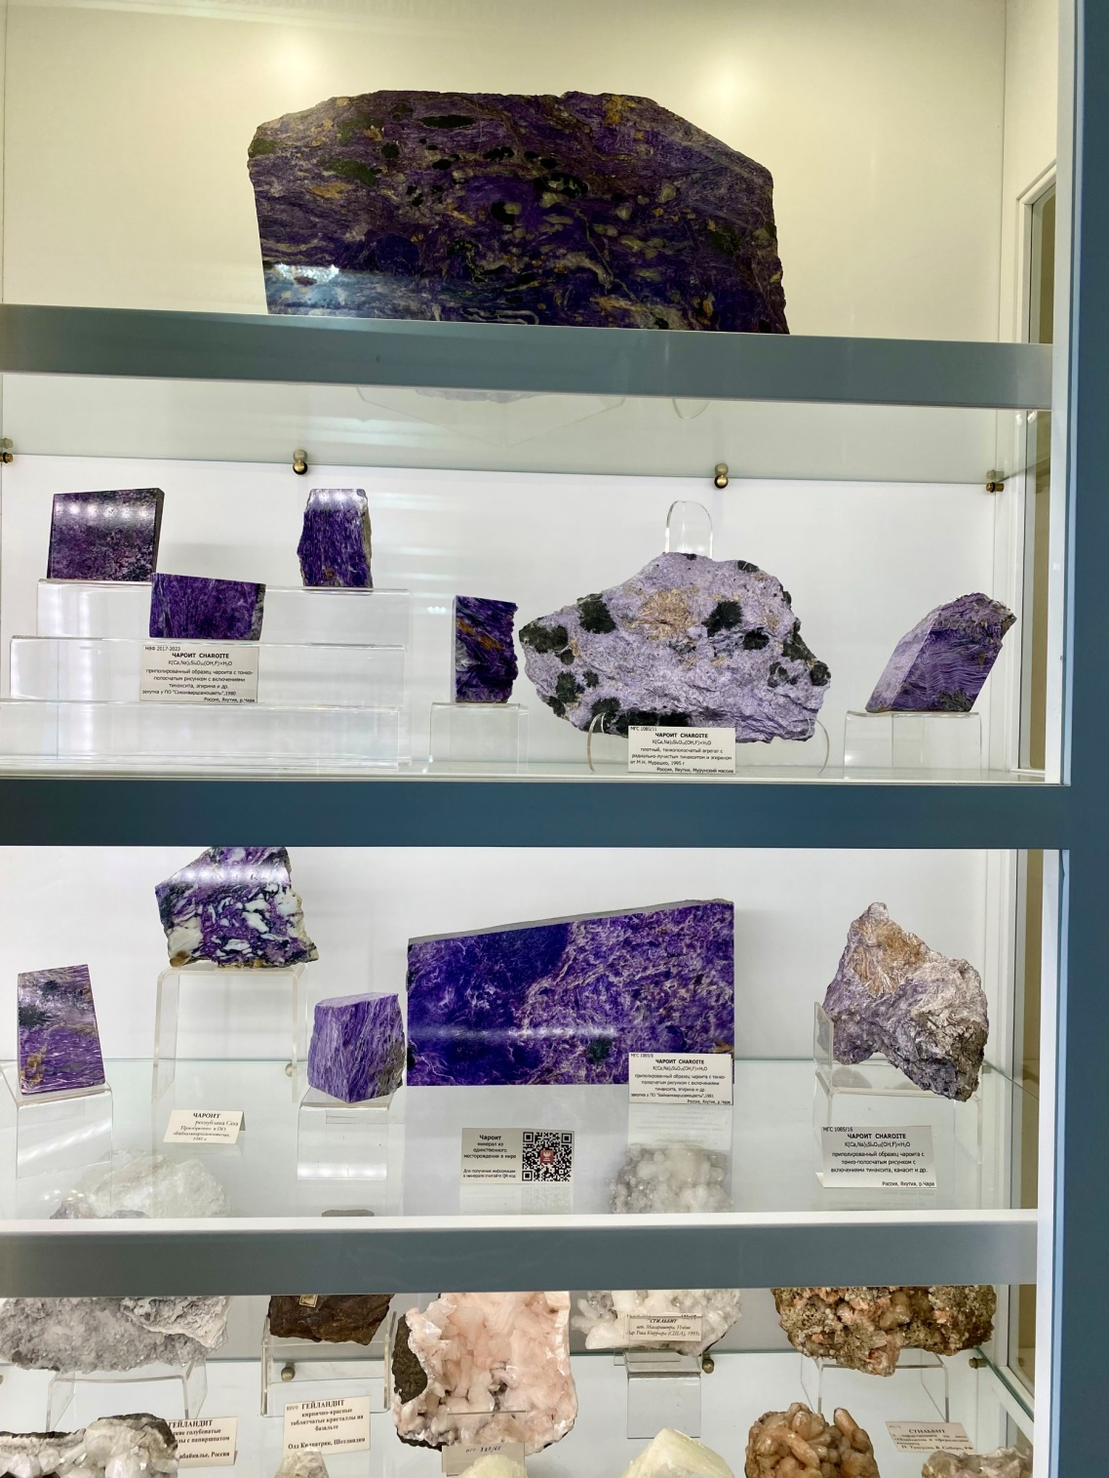
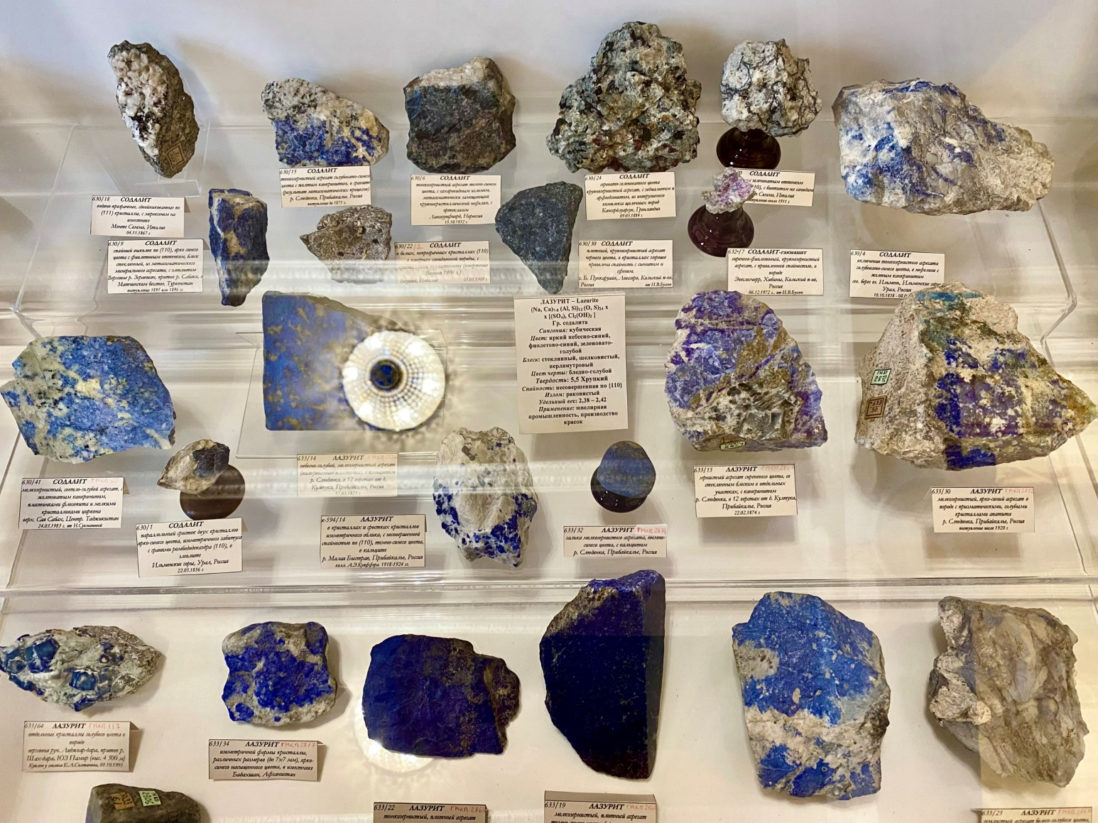
Зал «Искусственных минералов»
В шкафах выставлены крупные образцы цветного камня из коллекции Центркварц, оптические кальциты Сибирской платформы, большая коллекция природного балтийского янтаря, а также исторические образцы горных пород

Slide 12
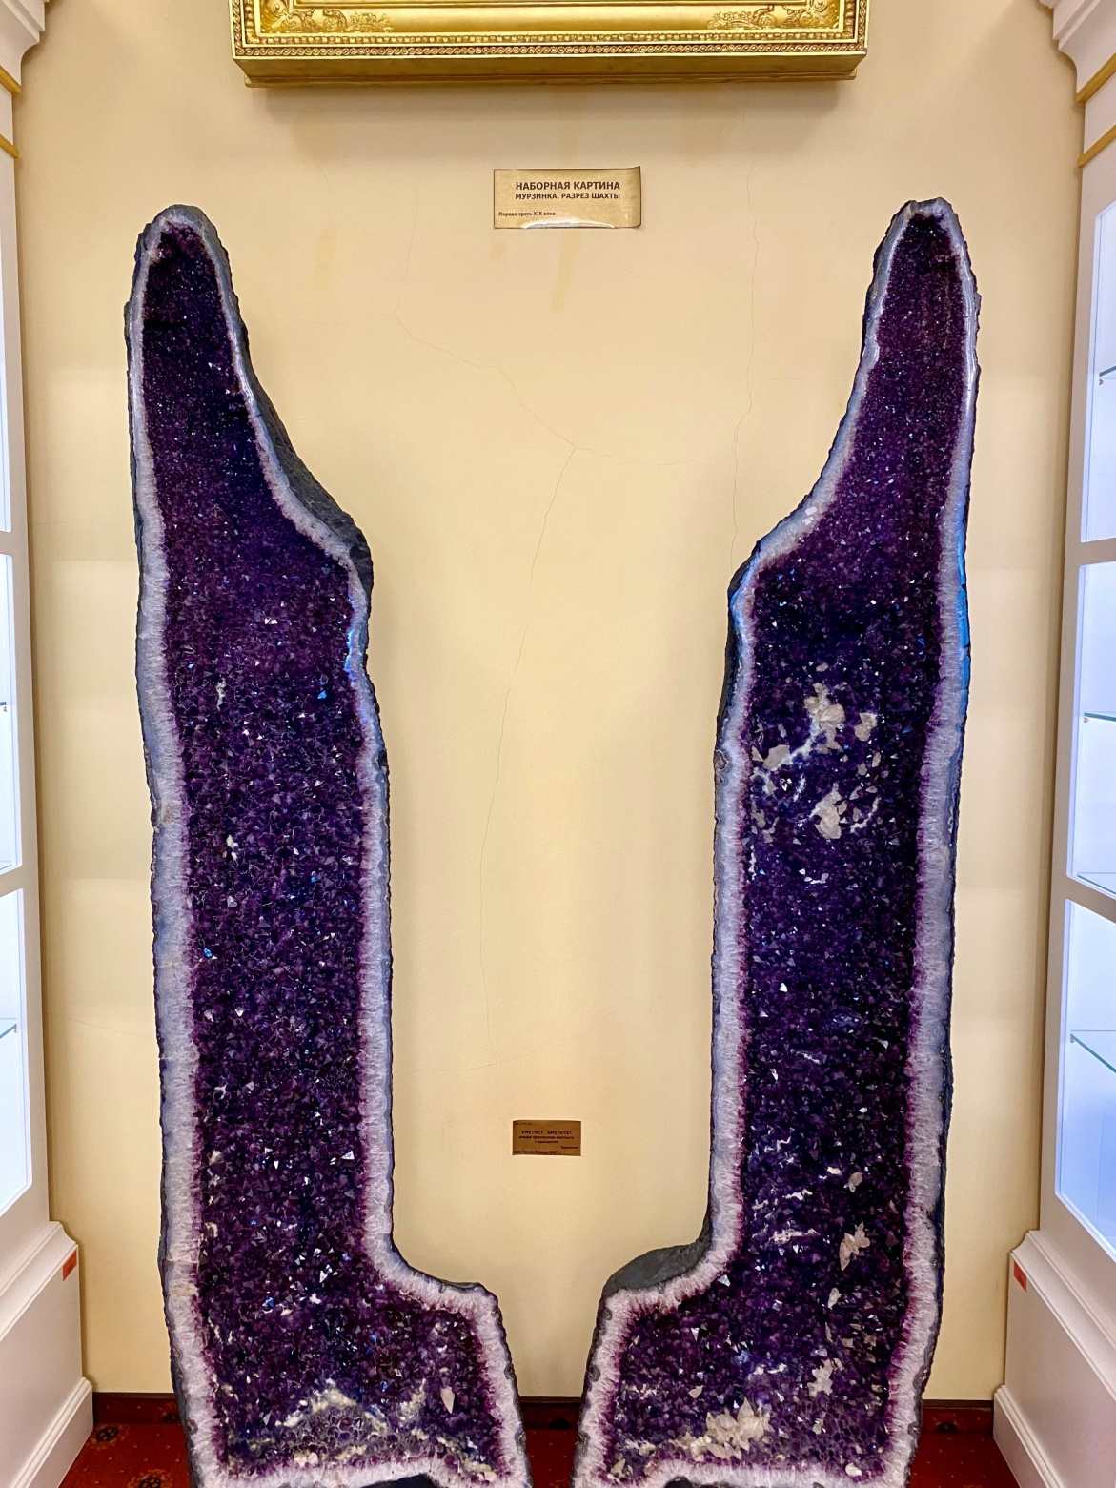
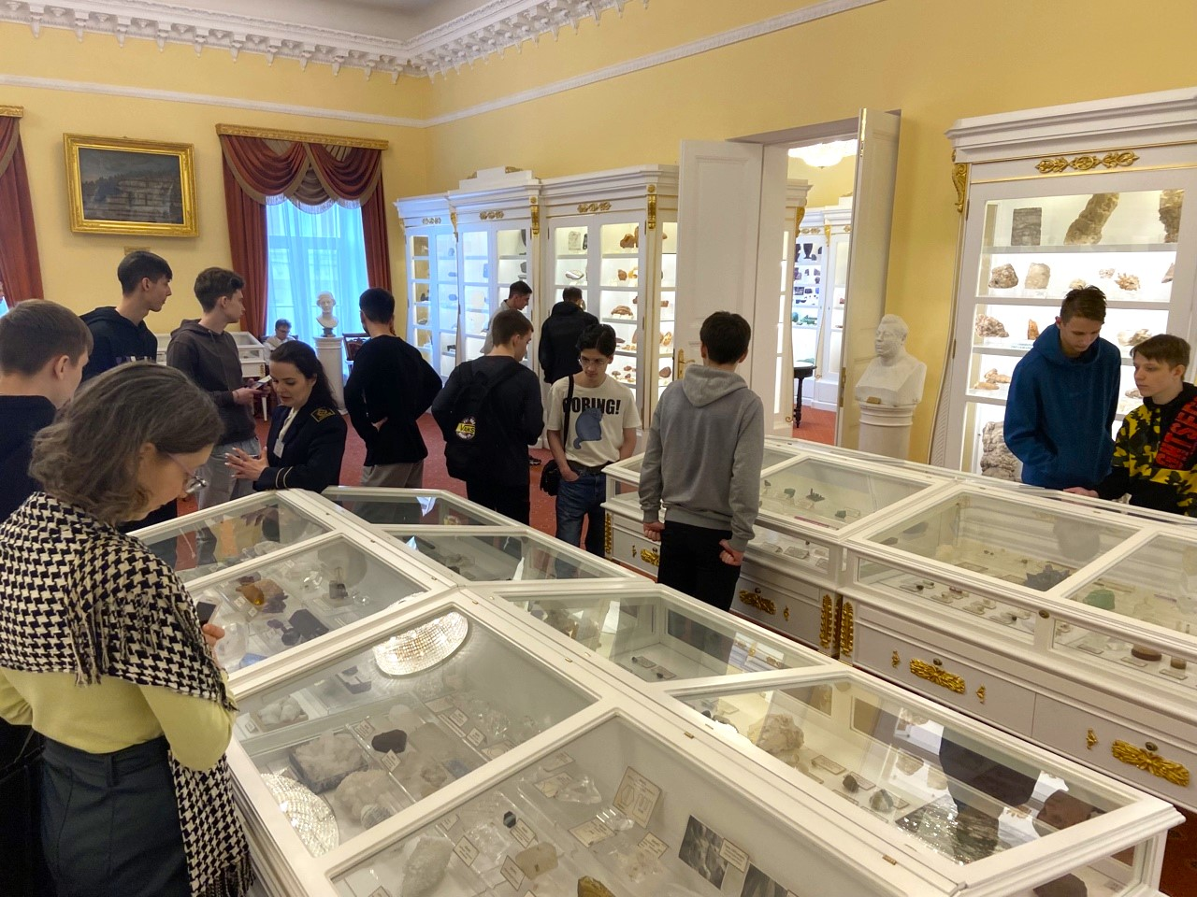

Slide 13
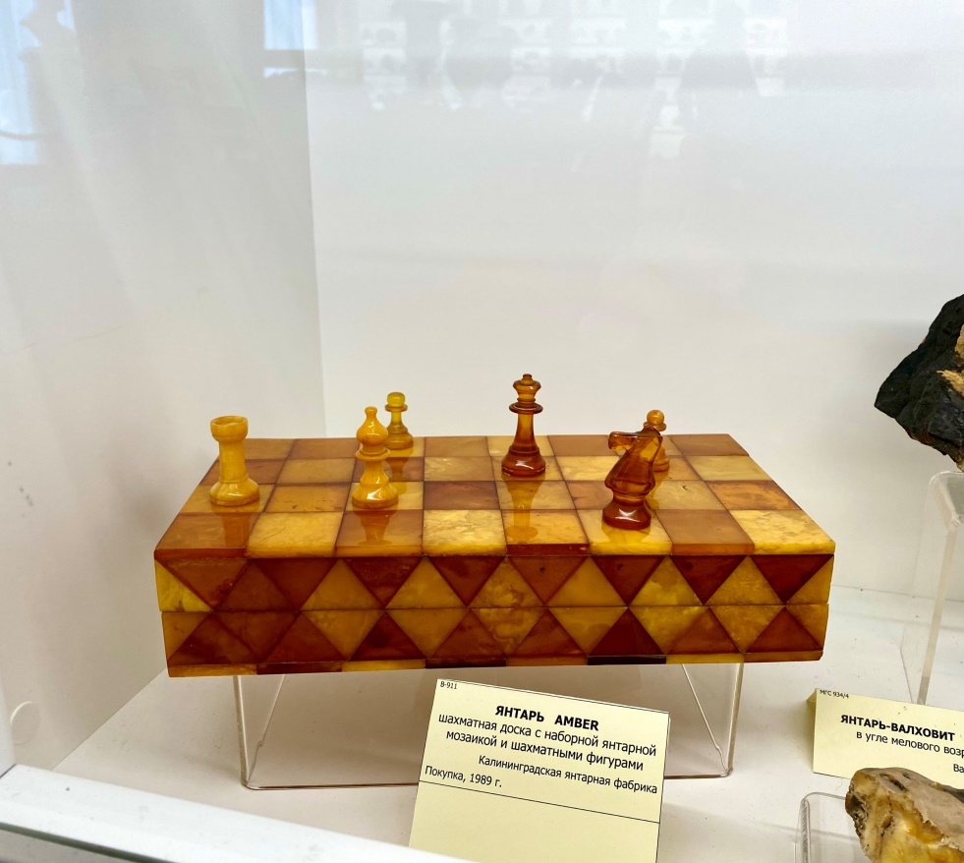
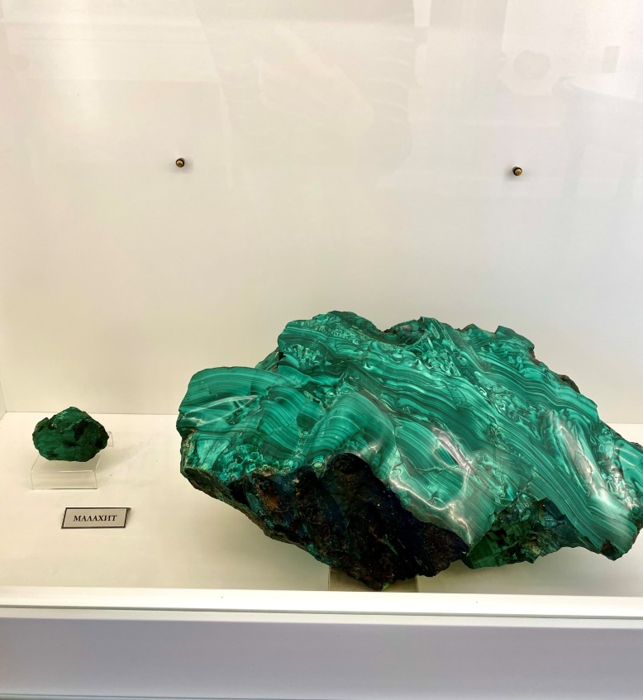
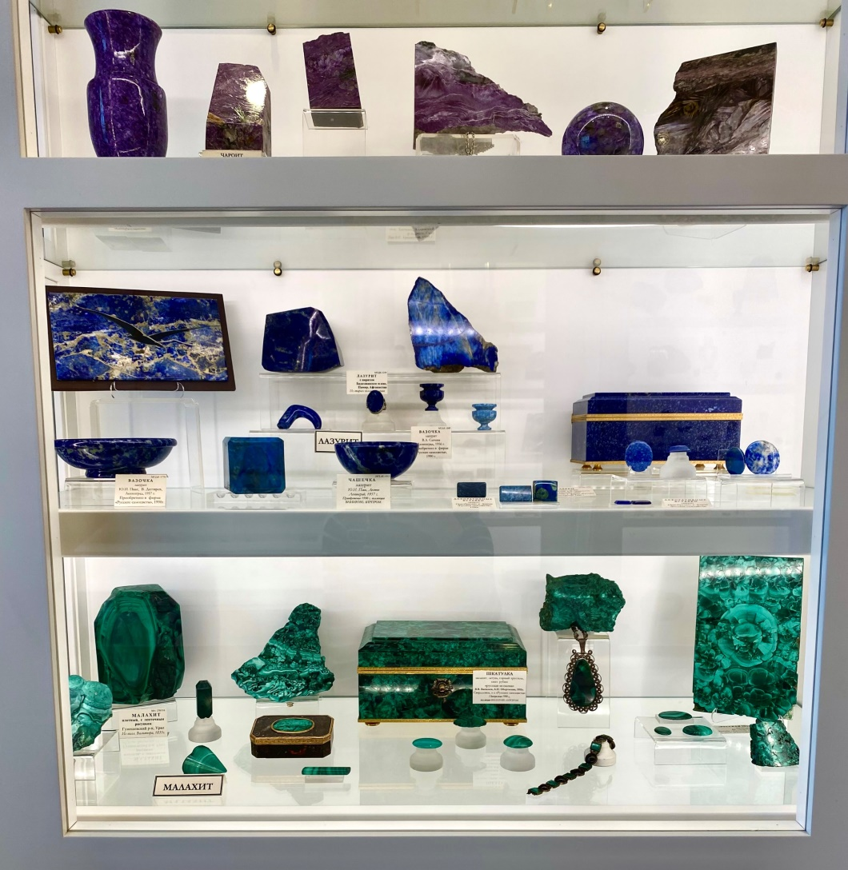
Зал «Художественных изделий из камня»
В экспозиции зала можно увидеть уникальные произведения искусства из природного камня русских и зарубежных мастеров

Slide 14
Бембель Игорь: «Экскурсия понравилась. Был удивлен тому, какое количество необычных камней было найдено в горах. Я даже не мог представить, что их настолько много. Сам университет тоже впечатлил, современный и очень большой»
Катаев Даниил: «Мне очень понравилось в Горном университете! Особенно в спортивном зале. Очень просторно. Также в ВУЗе большое количество разных видов спорта, которыми может заниматься студент прямо в стенах заведения. И можно выбрать, что тебе больше всего по душе. К тому же современный дизайн и технологии нельзя не отметить. Видно, что институт развивается и не отстает от прогресса научного образования. Балл для поступления вполне реальный»
Маслов Илья: «Горный университет мне понравился. Экскурсия была интересная и познавательная. Особенно понравилось, что университет обеспечен самой новейшей техникой»
Румянцев Никита: «Горный выглядел внутри прекрасно, новое оборудование, достаточно хороший гид. В музее собрано огромное количество минералов, что вызывает интерес»
Ботвин Егор: «Побывали на экскурсии в музее Горного университета. Рассказывали увлекательно и интересно. Музей лучший в своем классе .Бриллиант в сокровищнице музейного фонда Санкт-Петербурга. Обширная коллекция минералов, метеоритов, этнографическая коллекция, а также уникальная коллекция экспонатов вымерших животных, начиная с моллюсков. Интересно-аж жуть. Жаль только мало времени было на музей»
Ильин Владислав: «Безусловно экскурсия по Горному университету мне очень понравилась. Очень впечатлили размеры самого заведения, это целый комплекс, в котором есть не только максимально оборудованные учебные классы, но так же вместительный спортзал, где доступно большое количество видов спорта на выбор»

